Slide 1
Memento 패턴
김진환 ( browncat11@gmail.com)

Slide 2
Memento?
의미?
기념품, 유품, 추억거리
Memento Pattern
어떤 시점의 인스턴스의 상태를 기록
특정 시점으로 되돌릴 수 있다.
바둑, 장기 무르기
객체의 상태를 저장하거나 복원

Slide 3
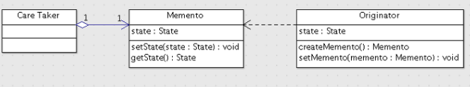
Memento 패턴 클래스 구조
Originator : 저장하고자 하는 내부 상태를 가지고 있는 객체
Memento : Originator 객체의 내부 상태를 저장
Originator 객체를 제외한 다른 객체는 Memento 클래스에 접근할 수 없다
Caretaker : Originator의 상태를 저장 보관

Slide 4
의도
캡슐화를 위배하지 않으면서 객체의 내부 상태를 파악하고 표현 하여 저장해둔 상태로 복구

Slide 5
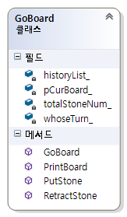
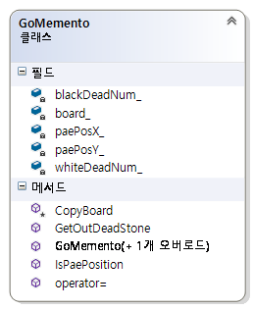
바둑 게임

Slide 6
바둑 게임
소스참조

Slide 7
참조
Gof 디자인 패턴! 이렇게 활용한다

